Slide 1
金华宇通招聘岗位
部门：行政部
2018.5.20

Slide 2
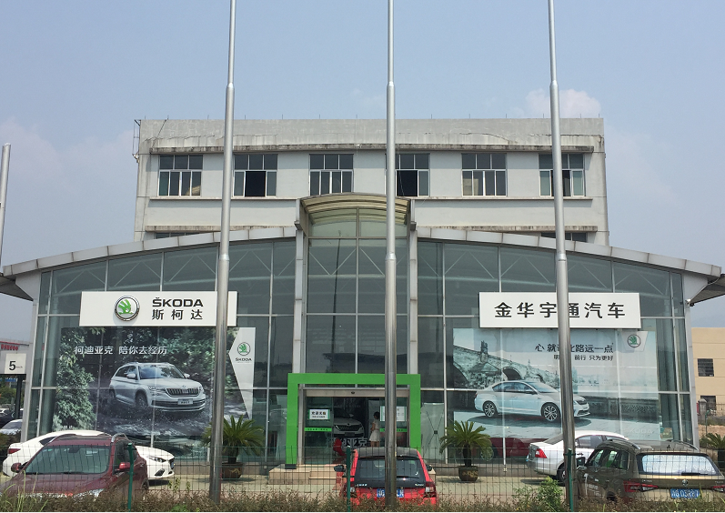
金华宇通店面形象

Slide 3
金华宇通汽车销售服务有限公司简介
SKODA（斯柯达汽车）是欧洲一个拥有123年历史的知名轿车品牌,2005年引进至上海大众汽车公司。金华宇通汽车销售服务有限公司成立于2006年8月，注册资本金800万元，座落在金华汽车城纵六路6号,是经上汽斯柯达正式授权的首批斯柯达轿车金华地区特许销售服务商.当前销售服务的车型有斯柯达明锐、昕锐、晶锐、昕动、野帝、速派、全功能SUV柯迪亚克、柯珞克、柯米克等等。建店11年来累计销售服务斯柯达汽车万台，并逐步树立起了良好市场口碑。现因业务拓展需要，诚聘职业规划从事汽车行业的有志青年加盟！确保上汽斯柯达品牌在金华区域保持优良满意度和高速增长态势。

Slide 4
招聘岗位和要求：
销售顾问、服务顾问：
高职以上学历，有C1以上驾照，有良好的沟通协调能力，工作积极主动。
汽车维修机电工：
汽车高职以上学历， 能吃苦耐劳，肯学习专业技术 ，有工作责任心。
钣金工：
汽车高职以上学历，熟悉汽车构造 能吃苦耐劳，动手能力强
岗位待遇：
实习期间生活费1000元，公司每季度根据工作表现评估增加生活费；
表现特别好的，提前结束实习期，转入底薪加提成阶段，薪酬可能2000-10000元；
公司提供免费中餐及年终福利；
法定假外每周假期一天；
实习期间，有外出参加上汽大众厂家学习培训的机会。

Slide 5
招聘联系人：施先生
电 话：82090088
18969375567
地 址：金华市汽车城纵六路6号
微 信 号：shi-1017208243（扫如下二维码加好友，咨询更多招聘加盟事宜）

Slide 6
一直在等你。。。谢 谢！

